Slide 1
第3章 类和对象
3.1 类
3.1.1 类的声明和定义
3.1.2 类中成员函数的定义
3.2 对象
3.3 构造函数和析构函数
3.3.1 构造函数
3.3.2 析构函数
3.4 类的聚集—对象成员
3.5 静态成员
3.6 指向类成员的指针
3.7 综合举例
习题

Slide 2
3.1 类
“面向对象程序设计”是程序设计发展到一定阶段的产物。早期采用的是“面向过程程序设计”，但是随着计算机处理的问题越来越复杂，“面向过程程序设计”越来越不能满足现实世界的发展需求，“面向对象程序设计”应运而生。将需要计算机处理的问题抽象成类和对象，能够帮助人们实现对现实世界的抽象和建模，更符合人类的思维逻辑和认知模式
类是对一组具有相同的属性和行为的对象的抽象描述，所有这些对象都是该类的实例。类具有完整解决特定问题的能力，因为类提供了数据结构（对象属性）、操作方法（对象行为）等解决方案
在C++中，类的实现涉及两个部分：数据成员和成员函数。数据成员定义该类对象的属性，不同对象的属性值可以不同；成员函数定义该类对象的行为

Slide 3
3.1.1 类的声明和定义
类的声明形式与变量的声明形式相似，例如class A;
类由三部分组成：类名、数据成员和成员函数
class 类名
{
public:
// 公有数据成员和成员函数
protected:
// 保护数据成员和成员函数
private:
// 私有数据成员和成员函数
};
在定义类时，不要丢掉类定义的结束标志“;”

Slide 4
类定义实例
例：定义一个日期类
class Tdate //定义日期类
{
public: //定义公有成员函数
void Set(int m, int d, int y); //设置日期值
int IsLeapYear(); //判是否闰年
void Print(); //输出日期值
private: //定义私有数据成员
int month, day, year;
}; //类定义体的结束

Slide 5
有关类定义的几点说明：
class是定义类的关键字，类名是一种标识符，必须符合C++标识符的命名规则。{}是类的定义体部分，用于说明该类的成员，类的成员包括数据成员和成员函数
一般情况下，类名的第一个字母大写
类成员有三种访问权限，分别是public（公有）、protected（保护）和private（私有）。在每种访问权限下，均可以定义若干数据成员和成员函数。其中，类外可以访问声明为public的成员，但不能直接访问声明为protected和private的成员

Slide 6
有关类定义的几点说明：
由于公有成员提供了类的一种接口，所以一般情况下，先定义公有成员，再定义保护成员和私有成员，这样可以在阅读时先了解这个类的接口
数据成员可以是任意数据类型，但不能用自动（auto）、寄存器（register）或外部（extern）等存储类型进行限制声明
在定义类时，不允许初始化数据成员

Slide 7
3.1.2 类中成员函数的定义
类的数据成员反映对象的属性特征，而成员函数体现对象的操作行为。类的数据成员有两种操控方式：类外直接操控和成员函数操控，类的成员函数有两种定义方式：外联定义和内联定义
1、外联成员函数
外联成员函数是指在类内声明成员函数，而在类外定义成员函数。通常使用类名和作用域运算符::指明一个数据成员或成员函数所属的类。::前若不加类名，则成为全局数据或全局函数。在类外定义成员函数的具体形式为：
返回值类型 类名::成员函数名（形式参数表）
{
// 函数体
}

Slide 8
举例：外联成员函数的定义
void Tdate::Set(int m, int d, int y) //设置日期值
{
month=m; day=d; year=y;
}
int Tdate::IsLeapYear() //判断是否闰年
{
return (year%4==0&&year%100!=0)||(year%400==0);
}
void Tdate::Print() //输出日期值
{
cout<<month<<"/"<<day <<"/"<<year<<endl;
}

Slide 9
3.1.2 类中成员函数的定义
2、内联成员函数
内联成员函数又有两种定义方式：一种是在类内声明时直接定义内联成员函数（隐式内联定义），另一种是使用inline关键字定义内联成员函数（显式内联定义）

Slide 10
（1）在类内定义内联成员函数（隐式内联定义）
class Tdate
{
public:
void Set(int m, int d, int y) //设置日期值
{
month=m; day=d; year=y;
}
private:
int month, day, year;
};

Slide 11
（2）使用inline定义内联成员函数（显式內联定义）
inline void Tdate::Set(int m, int d, int y)
{
month=m; day=d; year=y;
}
或
void inline Tdate::Set(int m, int d, int y)
{
month=m; day=d; year=y;
}
inline关键字可以在成员函数的声明、定义处分别或者同时增加

Slide 12
3.2 对象
1、对象的基本概念
现实世界中，许多事物都可视为对象。当然，在开发软件系统时，对象的识别与描述只限于与软件系统相关的事物。一个对象就是一个实际问题域中的一个实体，是属性和方法的封装体
对象的属性用于描述事物的静态固有特征，如人有大脑、四肢等；鸟有翅膀、羽毛等。对象的属性可用系统提供或用户定义的数据类型表示，也可用抽象数据类型表示。对象属性值的集合又称为对象的状态（state）
对象的方法用于描述事物的动态行为特征，如人可以思考说话、直立行走等；鸟可以飞行等。对象的方法体现了对象的操作能力，包括“自操作”和“它操作”。“自操作”是对象对自身状态（内部属性）进行的操作，“它操作”是对象对其它模块（外部实体）进行的操作

Slide 13
2、对象的定义
（1）方法一：在定义类时定义对象
class location{
int x, y;
public:
void init(int x,int y); int Getx(void);int Gety(void);
} dot1, dot2;
（2）方法二：在使用时定义对象
类名 标识符1, ..., 标识符n;
如：location dot1, dot2;

Slide 14
3、成员的访问
（1）通过对象调用成员
格式： 对象名.公有成员
其中，“.”称为对象选择符，简称点运算符
（2）通过指向对象的指针调用成员
格式： 指向对象的指针->公有成员
或 (*对象指针名).公有成员
（3）通过对象的引用调用成员
格式： 对象的引用.公有成员
需要注意：只有public区域中定义的公有成员，才能使用点运算符访问。类外不能直接访问类的私有成员和保护成员，但可以通过该类的公有成员函数来访问它们

Slide 15
class Myclock
{
int hour, minute, second;
public:
void init();
void updata();
void display();
};
Myclock clock, *pclock; //定义Myclock类对象clock和指向该
类对象的指针pclock
clock.init(); //通过对象访问公有成员函数
pclock=&clock; //对象指针pclock指向对象clock
pclock->display(); //通过对象指针访问公有成员函数
clock.hour=4; //错误，因为对象不能直接访问类的私有成员

Slide 16
例题
【例3.2】对象成员的访问举例
【例3.3】堆栈CStack类的实现，该类用于存储字符

Slide 17
4、名字解析和this指针
（1）名字解析
在调用成员函数时，通常使用缩写形式，如上例中的语句s.set(2,15,1998);就是s.Tdate::set(2,15,1998);的缩写，因此可以定义多个类的具有相同名字的成员而不会产生二义性
（2）this指针
当一个成员函数被调用时，编译系统会自动向它传递一个隐含的参数，该参数是一个指向调用该成员函数的对象的指针，在程序中可以使用关键字this来引用该指针，因此称该指针为this指针。this指针是C++实现封装的一种机制，它将成员和操作这些成员的成员函数关联在一起

Slide 18
void Tdate::set(int m, int d, int y) //置日期值
{
month=m; day=d; year=y;
}
void Tdate::set(int m, int d, int y) //置日期值
{
this->month=m; this->day=d; this->year=y;
}
使用this指针，保证了每个对象可以拥有不同的数据成员，但处理这些数据成员的成员函数代码可以被所有对象共享

Slide 19
5、带默认参数的成员函数和重载成员函数
同普通函数一样，类的成员函数也可以是带默认参数的函数，其遵循规则与带默认参数的普通函数相同。类的成员函数也可以是重载函数，其重载要求与普通函数的重载要求相同
【例3.4】带默认参数的成员函数
【例3.5】重载成员函数

Slide 20
3.3 构造函数和析构函数
对象是现实世界实体的一种表示，因此同样具有产生和消亡的状态。在创建一个对象时，对象的状态（即数据成员的取值）是不确定的，所以必须为对象赋予有意义的初始值（即初始化），并在对象完成任务后进行撤销（即释放空间）
C++为类提供了称为构造函数和析构函数的两个特殊成员函数：构造函数可以自动进行对象的初始化，而析构函数在对象撤销时执行清理任务，进行善后处理

Slide 21
3.3.1 构造函数
对象的初始化是指对象数据成员的初始化。在使用对象前，一定要初始化。由于数据成员一般为私有的，所以不能直接赋值。对对象初始化有以下两种方法：
（1）第一种方法是在类中提供普通成员函数来初始化，但是会造成使用上的不方便（使用对象前必须显式调用该普通成员函数）和不安全（未调用该普通成员函数就使用对象）
（2）另一种方法是使用构造函数对对象进行初始化

Slide 22
1、构造函数（constructor）
构造函数是一个与类同名、没有返回值的特殊成员函数，一般用于初始化对象的数据成员。每当创建（包括使用new动态创建）一个对象时，编译系统就会自动调用构造函数。构造函数既可在类外外联实现，也可在类内内联实现。构造函数规定了创建对象的方法，提供了初始化对象的一种简便手段。构造函数的声明形式为：
<类名>::类名(<形式参数表>);
构造函数可以重载
【例3.6】构造函数的定义和调用
【例3.7】构造函数的重载

Slide 23
2、带默认参数的构造函数
构造函数可以带默认参数，但要注意：必须保证构造函数形参默认后，不能与其它构造函数形式完全相同，即类内存在带默认参数的构造函数时，所有构造函数的参数个数或参数类型必须有所不同，否则会出现二义性
【例3.8】带默认参数的构造函数

Slide 24
3、默认构造函数和对象数组
（1）默认构造函数
C++规定，每个类必须至少有一个构造函数，没有构造函数不能创建任何对象。若用户未显式定义一个类的构造函数，则C++会提供一个默认的构造函数。该默认构造函数是一个无参构造函数，仅负责创建对象，而不做任何初始化工作。只要一个类定义了一个构造函数（不论是无参构造函数还是有参构造函数），C++将不再提供默认构造函数。如果类中定义了有参构造函数，还想使用无参构造函数，则必须显式定义无参构造函数。与变量定义类似，在用默认构造函数创建对象时，如果创建的是全局对象或静态对象，则对象的位模式全为0；否则，对象值是随机的
【例3.9】默认构造函数

Slide 25
（2）对象数组
对象数组是指每个元素均为对象的数组，即若某个类有若干个对象，可以把这些对象用一个数组来存放。若要创建一个带构造函数的类的对象数组，这个类通常会包含一个无参构造函数或带默认参数的构造函数。因为当创建一个对象数组时，系统为这个对象数组的每个对象元素调用一次默认构造函数来初始化每个对象元素，如例3.10所示：
【例3.10】对象数组1
当这个类没有定义无参构造函数时，在创建对象数组时必须提供初始值，如例3.11所示：
【例3.11】对象数组2

Slide 26
4、拷贝构造函数（复制构造函数）
（1）拷贝构造函数
拷贝构造函数的功能是用一个已有的对象来初始化另一个新创建的同类对象，是一种特殊的构造函数，具有一般构造函数的所有特性，通常会被自动调用；其形参是本类对象的引用，通过将参数代表的对象逐域拷贝到新创建的对象中实现新创建的对象的初始化
用户可以根据实际需要定义特定的拷贝构造函数，以实现同类对象之间数据成员的数据传递。如果用户没有定义拷贝构造函数，系统会自动提供一个默认拷贝构造函数，该默认拷贝构造函数的功能是把已有对象的每个数据成员的数据都复制到新创建的对象中。拷贝构造函数的声明形式为：
类名(类名& ); 或 类名(类名& 对象名);

Slide 27
下面定义了一个cat类和cat类的拷贝构造函数：
class cat {
int age; float weight; char* color;
public:
cat();
cat(cat &); //拷贝构造函数的声明
void plus(){age++;}
void hunt();
};
cat::cat(cat& other)
{
age = other.age;
weight = other.weight;
color = other.color;
}

Slide 28
自动调用拷贝构造函数的三种情况
① 用类的一个对象去初始化另一个对象时
初始化的第一种形式：
cat cat1; cat cat2(cat1); //创建cat2时自动调用拷贝构造函数，用cat1初始化cat2
初始化的第二种形式：
cat cat2=cat1; //注意并非 cat cat1, cat2; cat2=cat1;
② 对象作为函数参数传递时
f(cat a){ a.plus(); } //定义f函数，形参为cat类对象
cat b; //创建对象b
f(b); //调用f函数时，自动调用拷贝构造函数

Slide 29
自动调用拷贝构造函数的三种情况
③ 函数的返回值为类的对象，函数调用返回时
cat f() //定义f函数，函数的返回值为cat类的对象
{
cat a;
… …
return a;
}
cat b; //创建对象b
b=f(); //调用f函数，自动调用拷贝构造函数

Slide 30
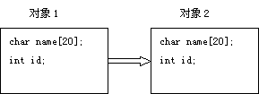
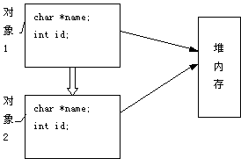
（2）浅拷贝构造函数和深拷贝构造函数
图3.1 拷贝构造的两种可能情况
拷贝构造函数分为两种：浅拷贝构造函数和深拷贝构造函数。C++提供的默认拷贝构造函数只是对对象进行数据拷贝（逐个数据成员依次拷贝），即只复制对象数据而不复制对象资源。但对于如图3.1所示的第二种情况，浅拷贝构造函数不能有效处理

Slide 31
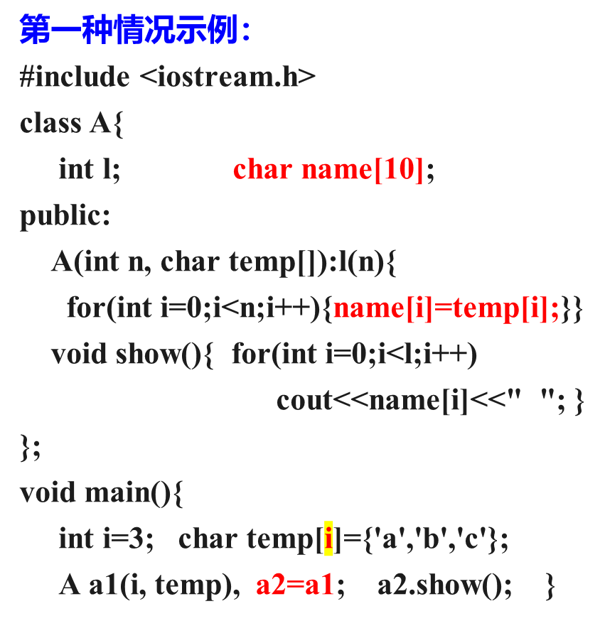
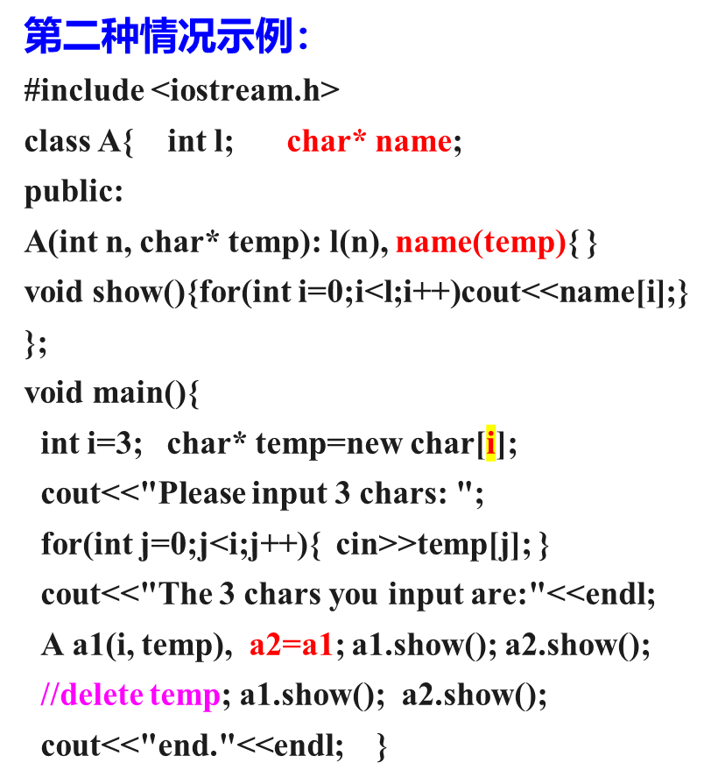
（2）浅拷贝构造函数和深拷贝构造函数

Slide 32
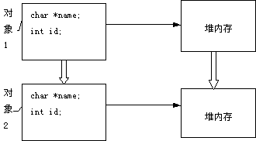
（2）浅拷贝构造函数和深拷贝构造函数
图3.2 深拷贝构造函数
一般情况下，只需使用编译系统提供的浅拷贝构造函数即可。但是如果对象的数据成员包含指向堆空间的指针等资源时，就不能使用浅拷贝方式，因为两个对象会拥有同一个资源，对象析构时，该资源将经历两次返还。此时，必须自定义深拷贝构造函数，为创建的对象分配堆空间，否则会出现动态分配的指针变量悬空的情况。深拷贝构造函数需要同时复制对象资源和数据，如图3.2所示
【例3.12】深拷贝构造函数

Slide 33
5、数据成员的初始化
构造函数可以采用以下形式对数据成员进行初始化：
（1）在构造函数的函数体中，进行初始化
（2）使用成员初始化表进行初始化，形式为：
<类名>::<构造函数>(<参数表>):
<变量1>(<初值1>),…,<变量n>(<初值n>){…}
如：
Circle::Circle(float r):radius(r){…}

Slide 34
成员初始化的次序取决于它们在类定义中的声明次序，与它们在成员初始化表中的次序无关。常量和引用的初始化必须放在构造函数正在建立数据成员空间结构的时候，也就是放在构造函数的冒号后面，如例3.13所示
（3）混合初始化，如：
Student::Student(int n, int a, char* pname)
:number(n), age(a)
{ strcpy(name, pname); }
（4）使用拷贝构造函数进行初始化（如前所述）

Slide 35
6、类类型和基本数据类型的转换
（1）构造函数用于类型转换
构造函数用于类型转换，可以实现基本数据类型转换为类类型。利用构造函数进行类型转换，必须有一个前提，那就是该类一定要有一个只带一个参数的构造函数，这样才可以实现从参数类型向该类类型的转换，并且这种转换是隐式的。如：

Slide 36
class A
{ …
public:
A();
A(int);
};
…
f(A a){…}//f函数的定义；f函数的形参为A类的对象
f(1); //f函数的调用；先调用A::A(int)进行隐式类型转换构造出一个A类对象，然后再把它传给f函数的形参

Slide 37
6、类类型和基本数据类型的转换
（2）类类型转换函数
类类型转换函数用来将类类型向基本类型转换
① 在类定义体中声明
operator type();
其中，type为要转换的基本类型名称。此函数既没有参数，也没有返回值类型，但在函数体中必须返回具有type类型的一个数据
② 定义转换函数的函数体
类名::opertor type()
{ …
return type类型的值;
}
③ 使用类型转换函数：使用类型转换函数与对基本数据类型进行强制转换一样，就像是一种函数调用过程
【例3.14】类型转换函数

Slide 38
3.3.2 析构函数
类的另一个特殊成员函数是析构函数。析构函数的功能是当对象被撤销时，释放该对象占用的存储空间。析构函数的作用与构造函数正好相反，一般情况下，析构函数执行构造函数的逆操作。在对象被撤销时，编译系统将自动调用析构函数，执行一些对象撤销前的清理任务
与构造函数相同的是在定义析构函数时，不能指定任何的返回值类型，也不能使用void。与构造函数不同的是构造函数可以带参数，可以重载，而析构函数没有参数，每个类只能有一个析构函数。析构函数的函数名为类名前加~

Slide 39
3.3.2 析构函数
1、析构函数的自动调用
（1）一个动态分配的对象被释放，即使用delete删除对象时，编译系统会自动调用析构函数
（2）一个编译系统创建的临时对象不再需要时
（3）程序运行结束时
2、析构函数的手工调用
理论上，构造函数只能由编译系统自动调用，而析构函数可以使用下述方法手工调用：
对象名.类名::析构函数名();
3、析构函数与构造函数的调用顺序
构造函数和析构函数的调用顺序刚好相反：先构造的后析构
【例3.15】析构函数和构造函数的调用顺序

Slide 40
构造函数和析构函数的特性
构造函数和析构函数除了具有普通成员函数的许多共同特性之外，还具有一些独特特性，可以归纳成以下几点：
  它们都没有返回值，因此声明两种函数时不能指定返回值的类型，即使void也不行
  它们不能被继承，不可取它们的地址（可以去验证一下）
  构造函数可以带默认参数，可以重载
  构造函数不可以是虚的（virtual），但析构函数可以是虚的
  当创建对象时，系统自动调用构造函数；当撤销对象时，系统自动调用析构函数
  不能使用常规调用方法调用构造函数和析构函数；当使用对象名.类名::函数名形式调用两种函数时，构造函数只起重新赋值的作用，析构函数不会释放对象空间

Slide 41
构造函数和析构函数的特性
构造函数和析构函数的显式调用：
  #include <iostream.h>
  class A{
  int x;
  public:
  A(){}; A(int t):x(t){cout<<x<<endl;}
  ~A(){cout<<"destructed."<<endl;}
  int show(){return x;}
  };
  void main(){
  A a(1); a.A::A(2); a.A::~A(); a.~A();
  cout<<sizeof(a)<<endl<<a.show()<<endl;
  }

Slide 42
3.4 类的聚集—对象成员
对象成员也称为类的聚集，是指在类的定义中数据成员为其它类的对象，即一个类的对象作为另一个类的数据成员。如果在类定义中包含对象成员，则在创建类对象时，先调用对象成员的构造函数，再调用类自身的构造函数。析构函数和构造函数的调用顺序正好相反
从实现的角度讲，实际上是首先调用对象自身的构造函数，但在执行对象自身构造函数的函数体之前，调用对象成员的构造函数，然后再执行对象自身构造函数的函数体

Slide 43
3.4 类的聚集—对象成员
因此，在构造函数的编译结果中，包含了对对象成员的构造函数的调用，至于调用对象成员的哪一个构造函数，由成员初始化表指定；当成员初始化表为空时，则调用对象成员的默认构造函数，这一点也解释了：当一个类没有定义任何构造函数时，为什么编译系统要为之提供一个默认构造函数
【例3.16】含有对象成员的类的析构函数和构造函数的调用顺序举例一
【例3.17】含有对象成员的类的析构函数和构造函数的调用顺序举例二

Slide 44
3.5 静态成员
我们知道，类定义中可以包含各种成员，每个该类对象都有该类成员的副本，但有时需要所有对象共享某个成员。例如，将鼠标的位置、状态及其操作封装成一个类，不管该类有多少个对象，鼠标始终只有一个，该类的所有对象共享鼠标的位置、状态等数据。这时，可以使用关键字static将需要共享的成员声明为类的静态成员
静态成员的特征是不管一个类创建了多少个对象，其静态成员只有一个副本，此副本被该类的所有对象共享。静态成员分为静态数据成员和静态成员函数

Slide 45
3.5 静态成员
1、静态数据成员
一个类的静态数据成员通常被存放于静态存储区域中，该类的所有对象都可以访问它。无论创建多少该类的对象，都只有一份静态数据成员的数据。即使没有创建该类任何对象，该类的静态数据成员也是存在的，可以通过名字解析运算符直接访问
含有静态数据成员的类在创建对象时，不为静态数据成员分配存储空间。可以将静态数据成员视为一个全局变量，将其封装在某个类中通常有两个目的：
（1）限制该全局变量的作用范围。例如，将其放在类的私有部分声明，则它只能由该类的成员函数直接访问
（2）将全局变量和意义相关的操作物理地放在一起，可以增加程序的可读性和可维护性

Slide 46
3.5 静态成员
静态数据成员的初始化在类外进行。其格式如下：
<数据类型><类名>::<静态数据成员名>=(初始值);
如果整个程序分为多个文件进行分块编译，则应该将类的声明放在头文件中，然后将静态数据成员的初始化放在某个源文件中
【例3.18】静态数据成员的使用

Slide 47
3.5 静态成员
2、静态成员函数
静态成员函数无this指针，它是同类的所有对象共享的资源，只有一个共用的副本，因此不能直接访问非静态的数据成员，必须通过某个该类对象才能访问。而一般的成员函数都含有一个this指针，指向对象自身，可以直接访问非静态的数据成员
静态成员函数访问的基本都是静态数据成员或全局变量
由于静态成员函数属于类独占的成员函数，因此访问静态成员函数的消息接收者不是类对象，而是类自身。在调用静态成员函数的前面，必须缀上对象名或类名，经常使用类名

Slide 48
3.5 静态成员
2、静态成员函数
一个类的静态成员函数与非静态成员函数不同，它不需要创建该类任何对象就可以被调用。静态成员函数的使用虽然不针对某个特定的对象，但在使用时，最好已经存在该类的对象，否则无意义
静态成员函数不能是虚函数（虚函数的概念参见第6章），若非静态成员函数和静态成员函数具有相同的名字和参数类型将是非法的
【例3.19】静态数据成员和静态成员函数使用举例
【例3.20】静态成员（学生链表的构建和使用）

Slide 49
3.6 指向类成员的指针
C++提供一种特殊的指针，它指向类的成员，而不是该类的一个对象中该成员的一个实例，这种指针称为指向类成员的指针（或成员指针），相当于一个地址偏移量
1、类外指向类内数据成员的指针
声明形式为：
类型符 类名∷*指针名=类中数据成员地址描述;
这里的数据成员只能是在public区域中声明的
【例3.21】类外指向类内数据成员的指针

Slide 50
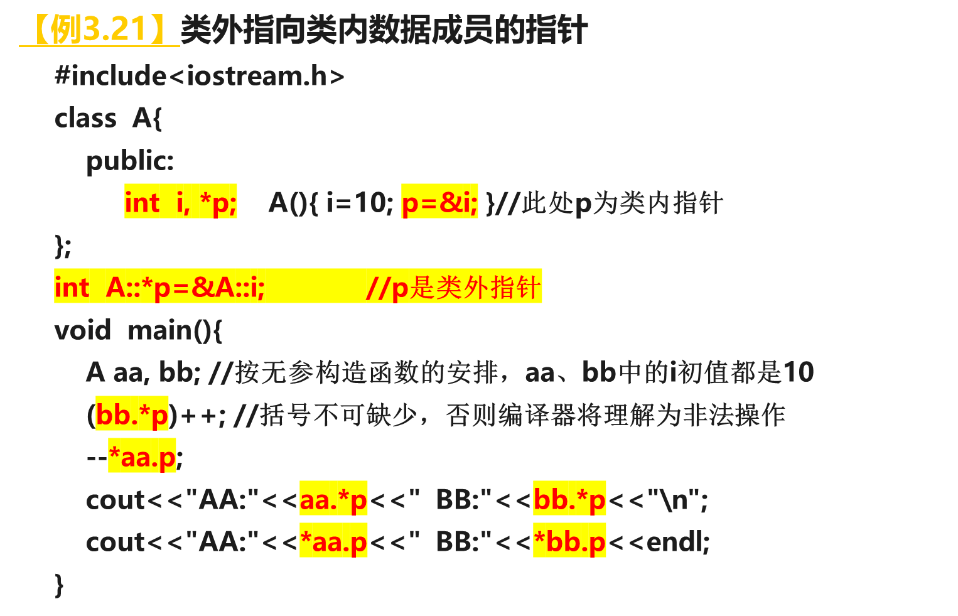
3.6 指向类成员的指针

Slide 51
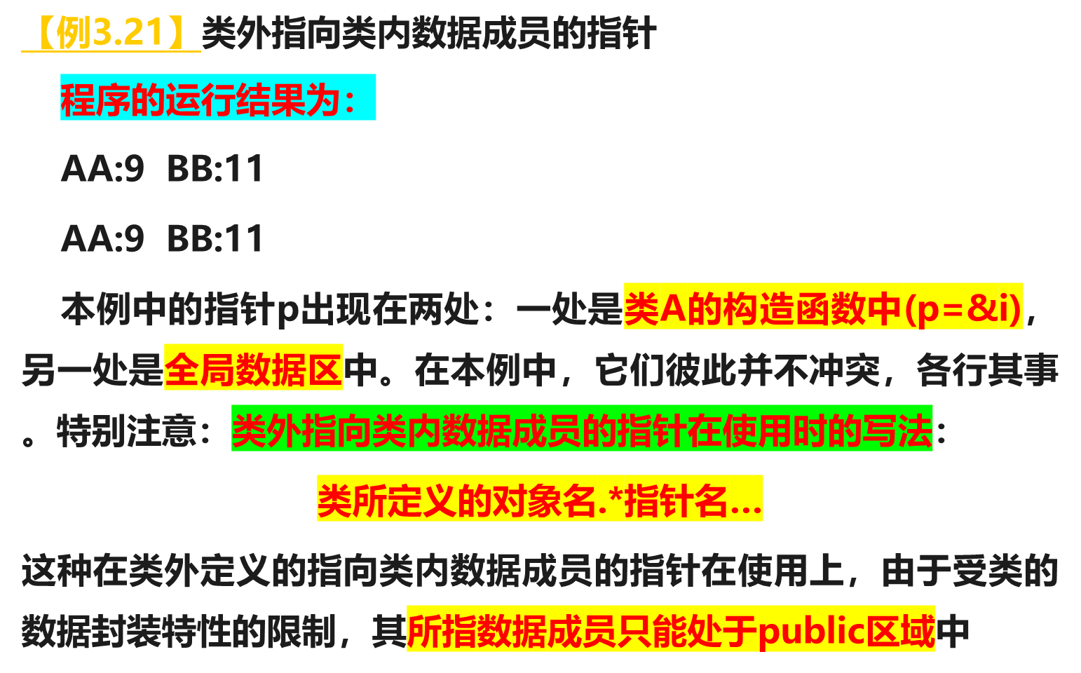
3.6 指向类成员的指针

Slide 52
3.6 指向类成员的指针
2、类外指向类内成员函数的指针
声明形式为：
类型符(类名∷*指针名)(参数类型表)
=&类名∷函数名;
与指向数据成员的指针相同，这里的成员函数只能是在public区域中声明的
【例3.22】类外指向类内成员函数的指针

Slide 53
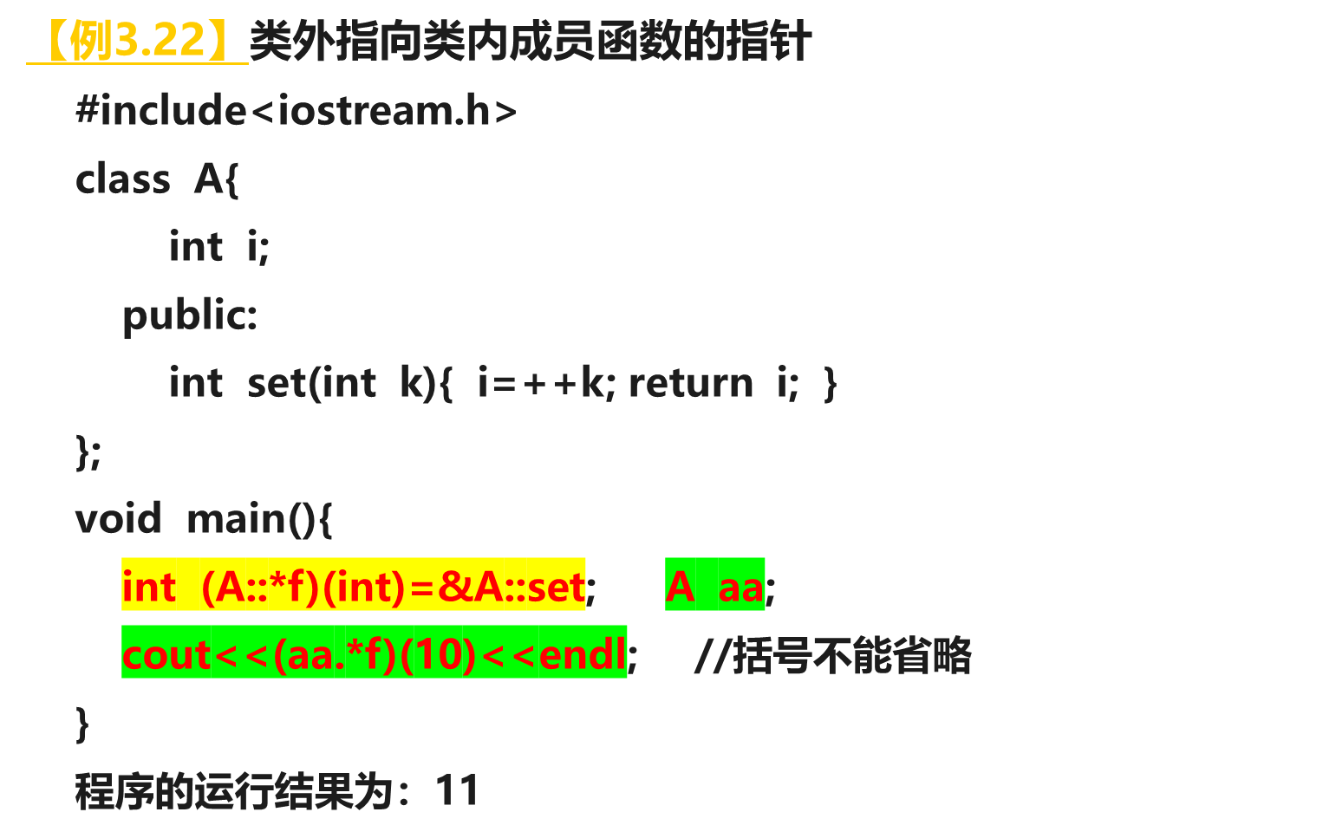
3.6 指向类成员的指针

Slide 54
3.6 指向类成员的指针
3、类外指向类内静态成员的指针
静态成员由于可与对象分离，唯一地存放于共享的全局数据区中，所以指向静态成员的指针也就简化了。与上面讲的指针的不同之处在于：
（1）C++不检查静态成员处于何处（实际上放在全局数据区中）
（2）必须在全局数据区使用“数据类型 类名∷静态变量名[=…];”的格式来指明其作用域或初始值
【例3.23】类外指向类内静态成员的指针

Slide 55
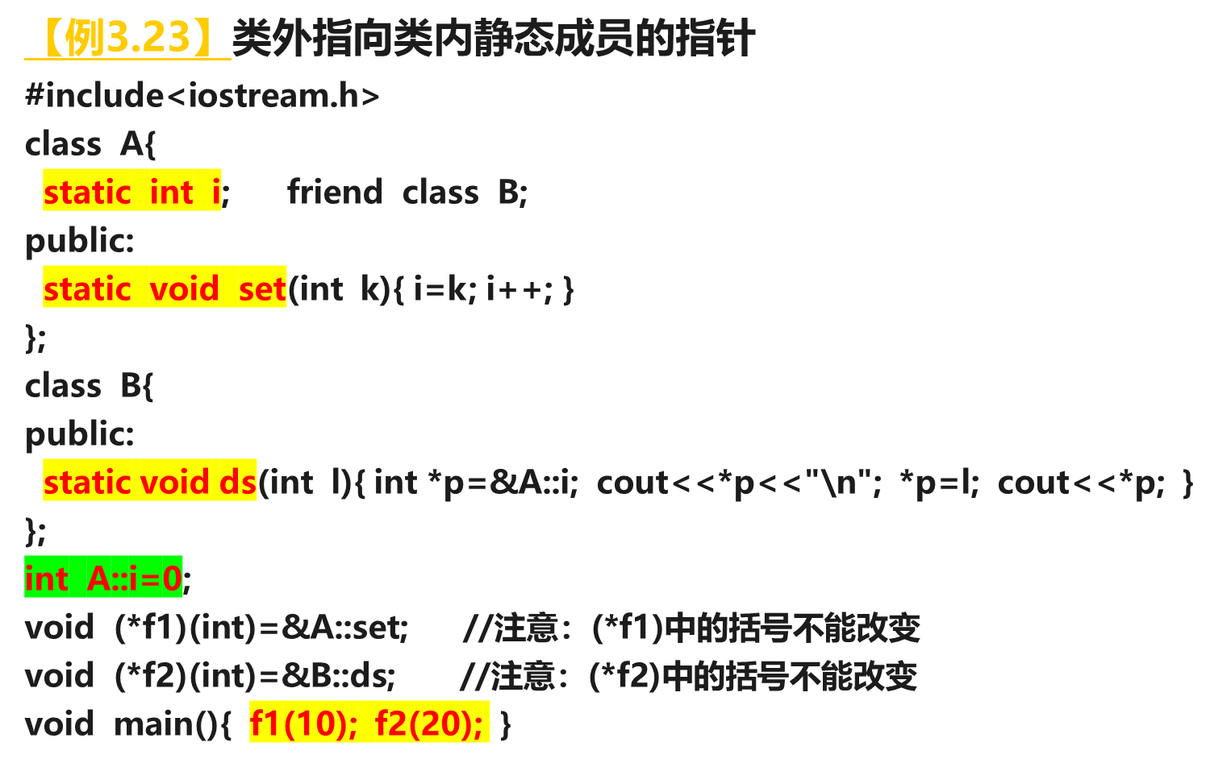
3.6 指向类成员的指针

Slide 56
3.7 综合举例
【例3.24】实现一个大小固定的整型数据元素集合及其相应操作
【例3.25】实现一个大小可变的整型数据元素集合，集合可存储的数据元素个数在对象构造时给定，由构造函数为数据元素分配存储空间，在对象被释放时由析构函数释放存储空间

Slide 57
习 题
1．为什么要引入构造函数和析构函数？
2．类的公有、私有和保护成员之间的区别是什么？
3．什么是拷贝构造函数，它何时被调用？
4．设计一个计数器类，当建立该类的对象时其初始状态为0，考虑为计数器定义哪些成员？
5．定义一个时间类，能提供和设置由时、分、秒组成的时间，并编写出应用程序，定义时间对象，设置时间，输出该对象提供的时间。
6. 模拟栈模型的操作，考虑顺序栈和链栈两种形式

Slide 58
习 题
7．设计一个学生类student，它具有的私有数据成员是：注册号、姓名、数学、英语、计算机成绩；具有的公有成员函数是：求三门课总成绩的函数sum；求三门课平均成绩的函数average；显示学生数据信息的函数print；获取学生注册号的函数get_reg_num;设置学生数据信息的函数set_stu_inf。
编制主函数，说明一个student类对象的数组并进行全班学生信息的输入与设置，而后求出每一学生的总成绩、平均成绩、全班学生总成绩最高分、全班学生总平均分，并在输入一个注册号后，输出该学生有关的全部数据信息。
8. 写出下列程序的运行结果

Slide 59
温故而知新，可以为师矣。
学而不思则罔，思而不学则殆。
———— 《论语》孔子
预习可以更好地提高听课效果。
———— 本课程 老师

Slide 60

程序设计能力与投入到计算机程序设计上的时间成正比。要想学好程序设计，就得多读程序、多编程序、多调程序!

